Slide 1
REFLEJARTE
CURSO 2013-14
CP VÁZQUEZ DE MELLA

Slide 2
2º Educación Primaria
ÁREA:
CONOCIMIENTO DEL MEDIO
TEMA:
LA LOCALIDAD

Slide 3
Lugares emocionantes: ALEGRÍA MIEDO SORPRESA
REFLEXIÓN

Slide 4
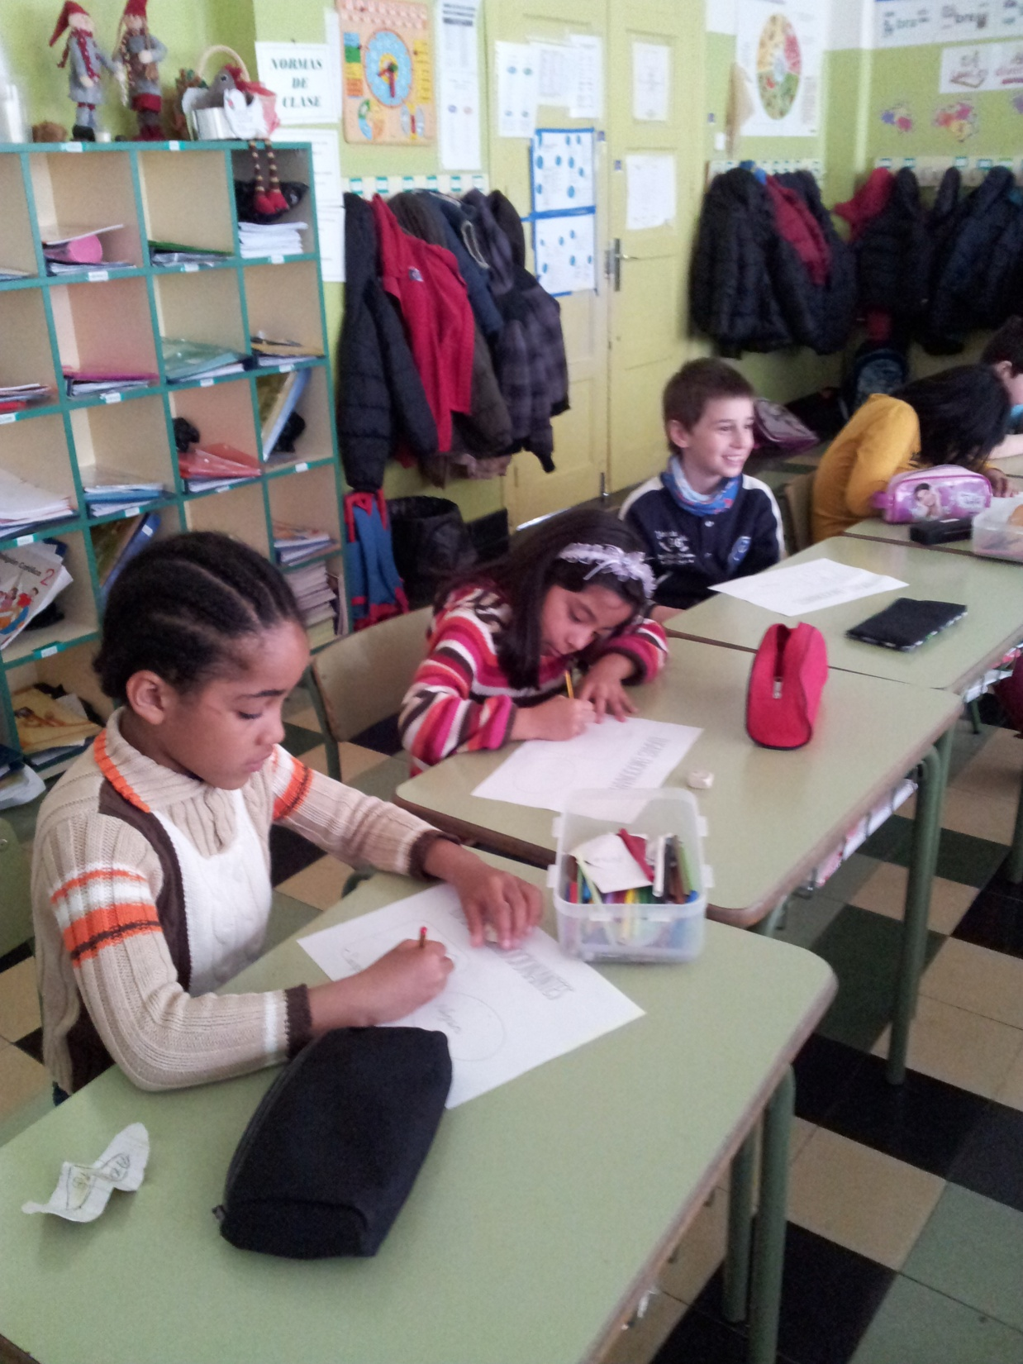

Slide 5
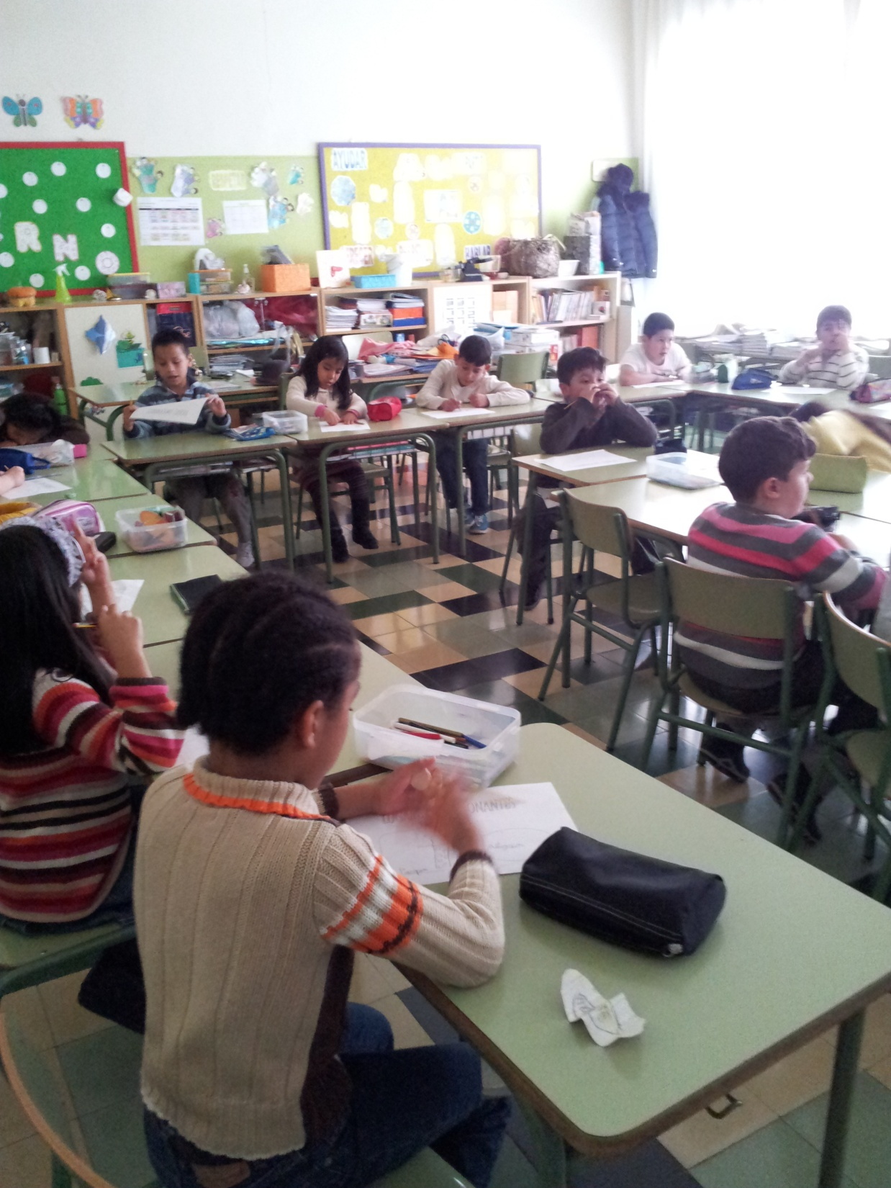

Slide 6
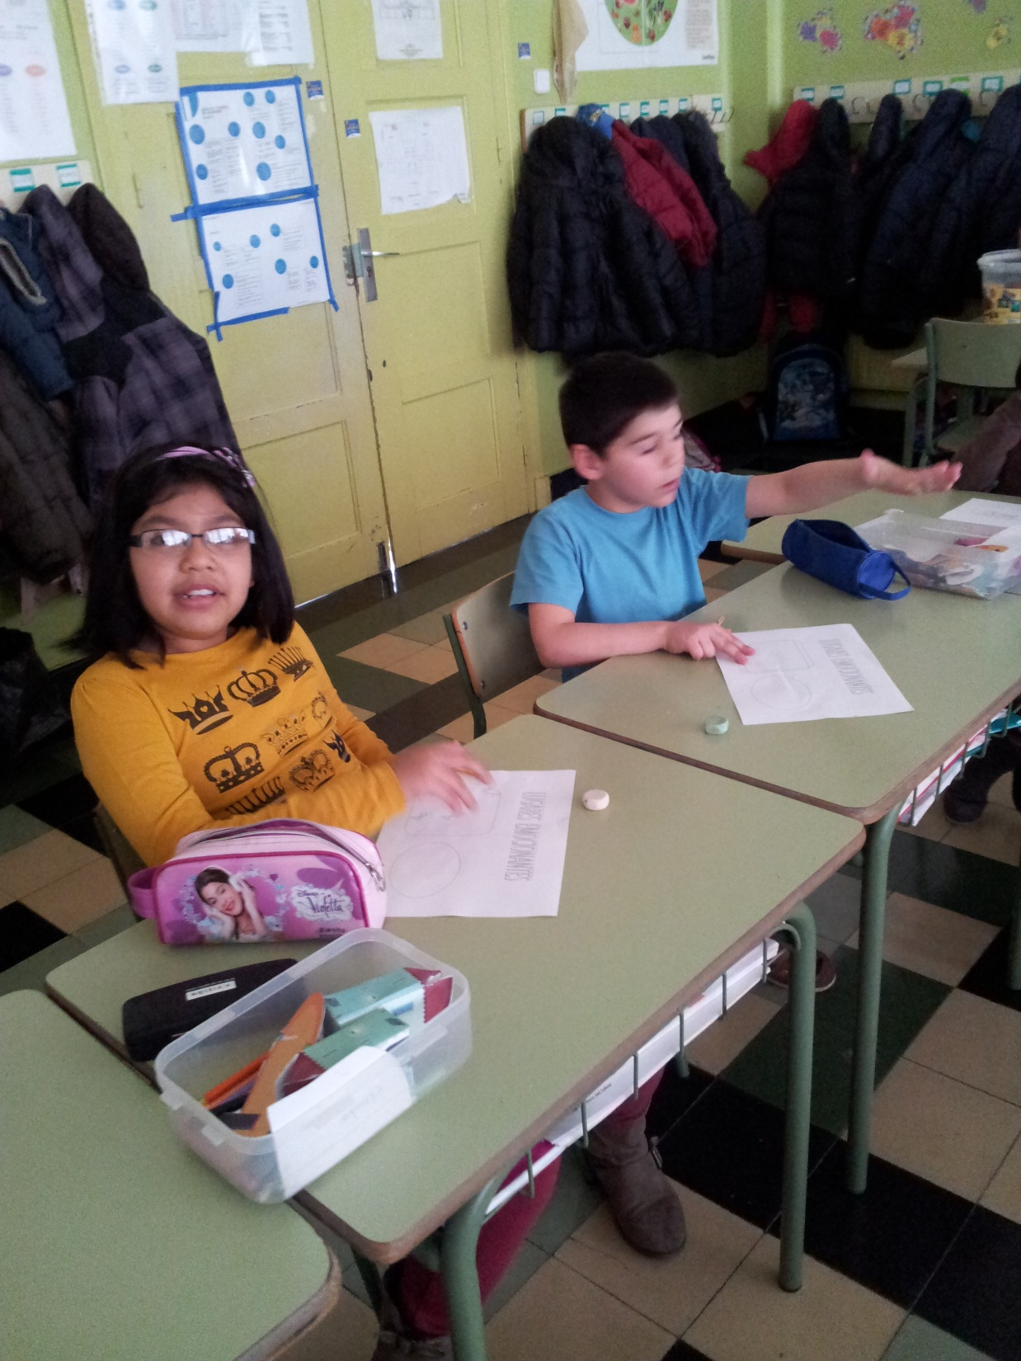

Slide 7
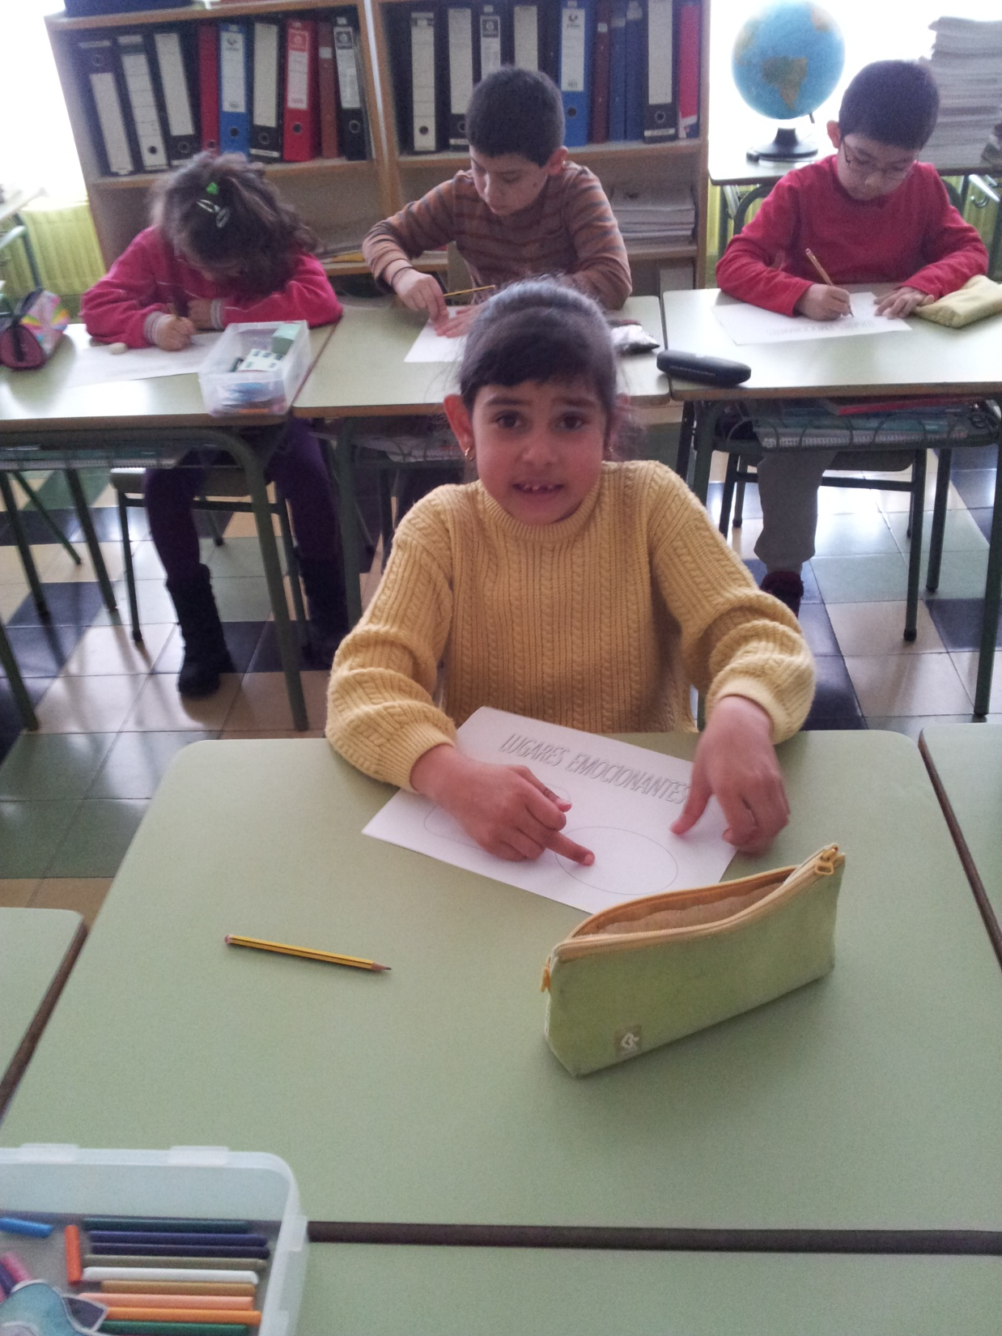

Slide 8
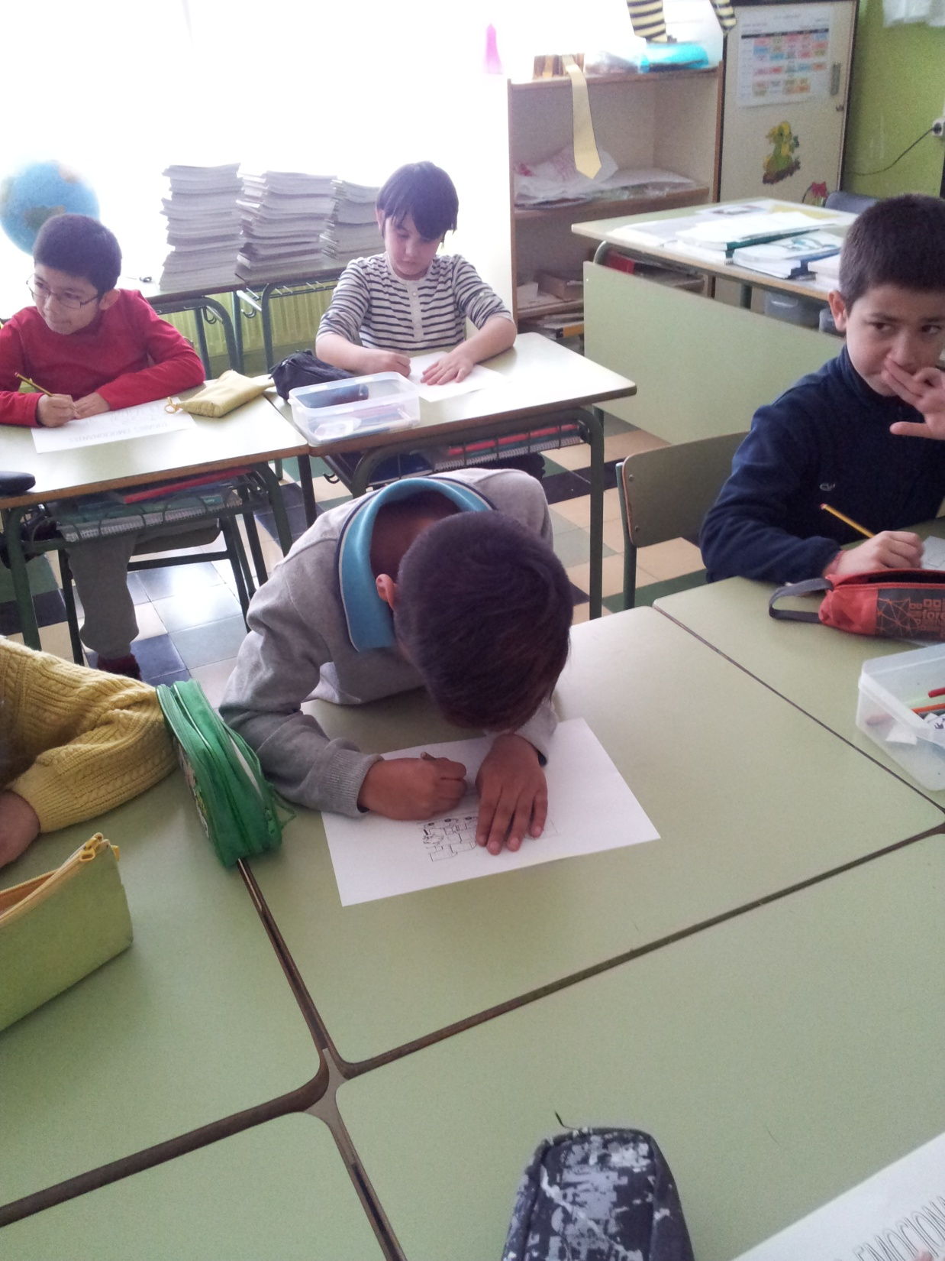

Slide 9
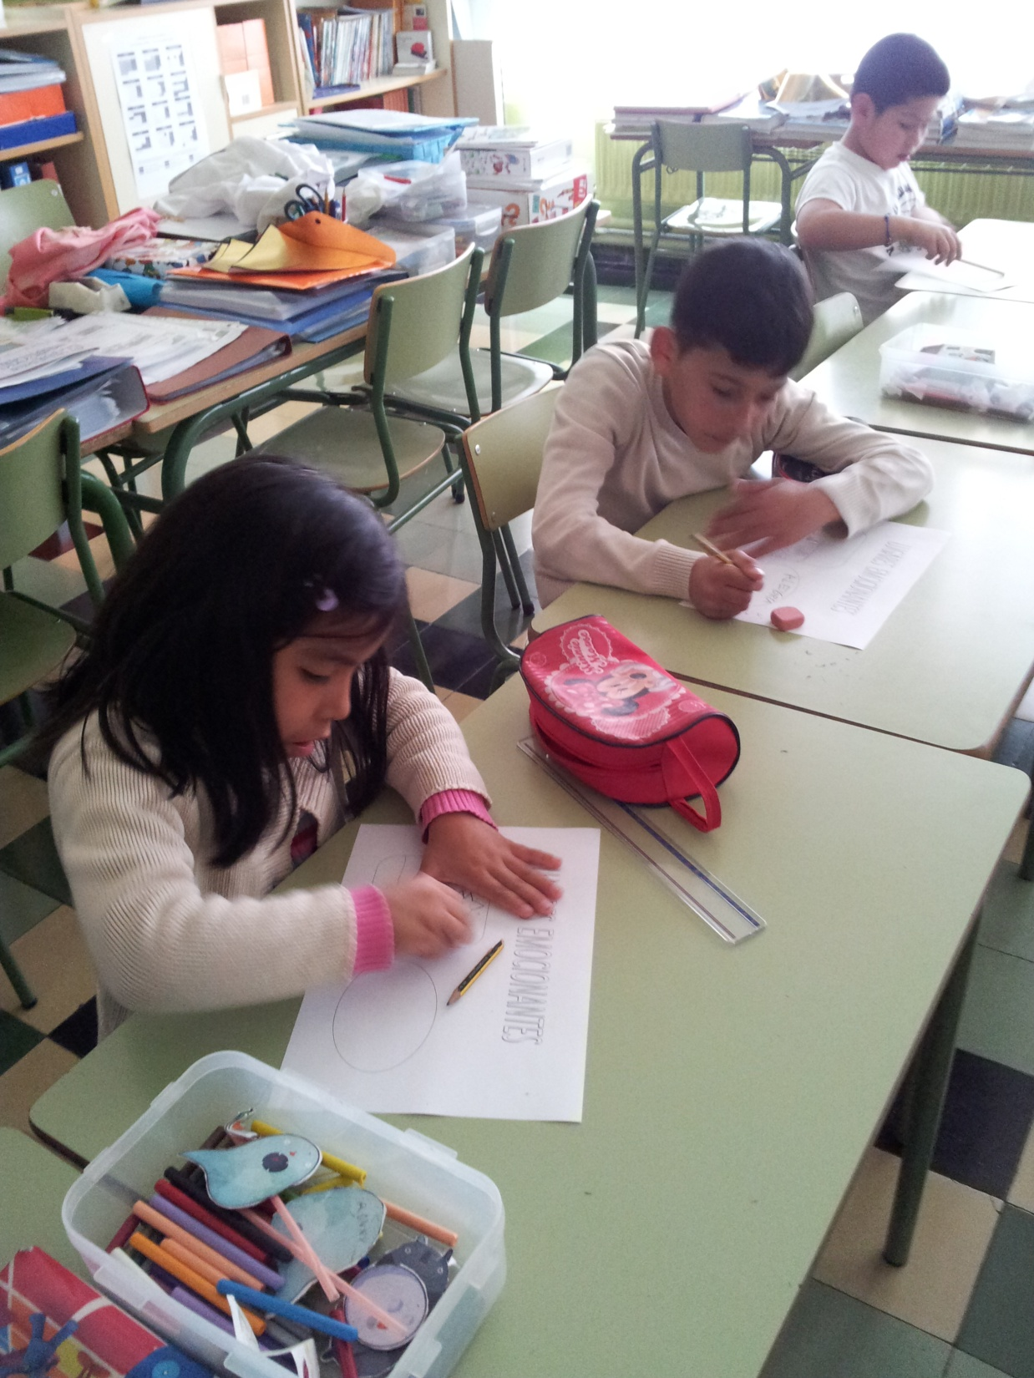

Slide 10
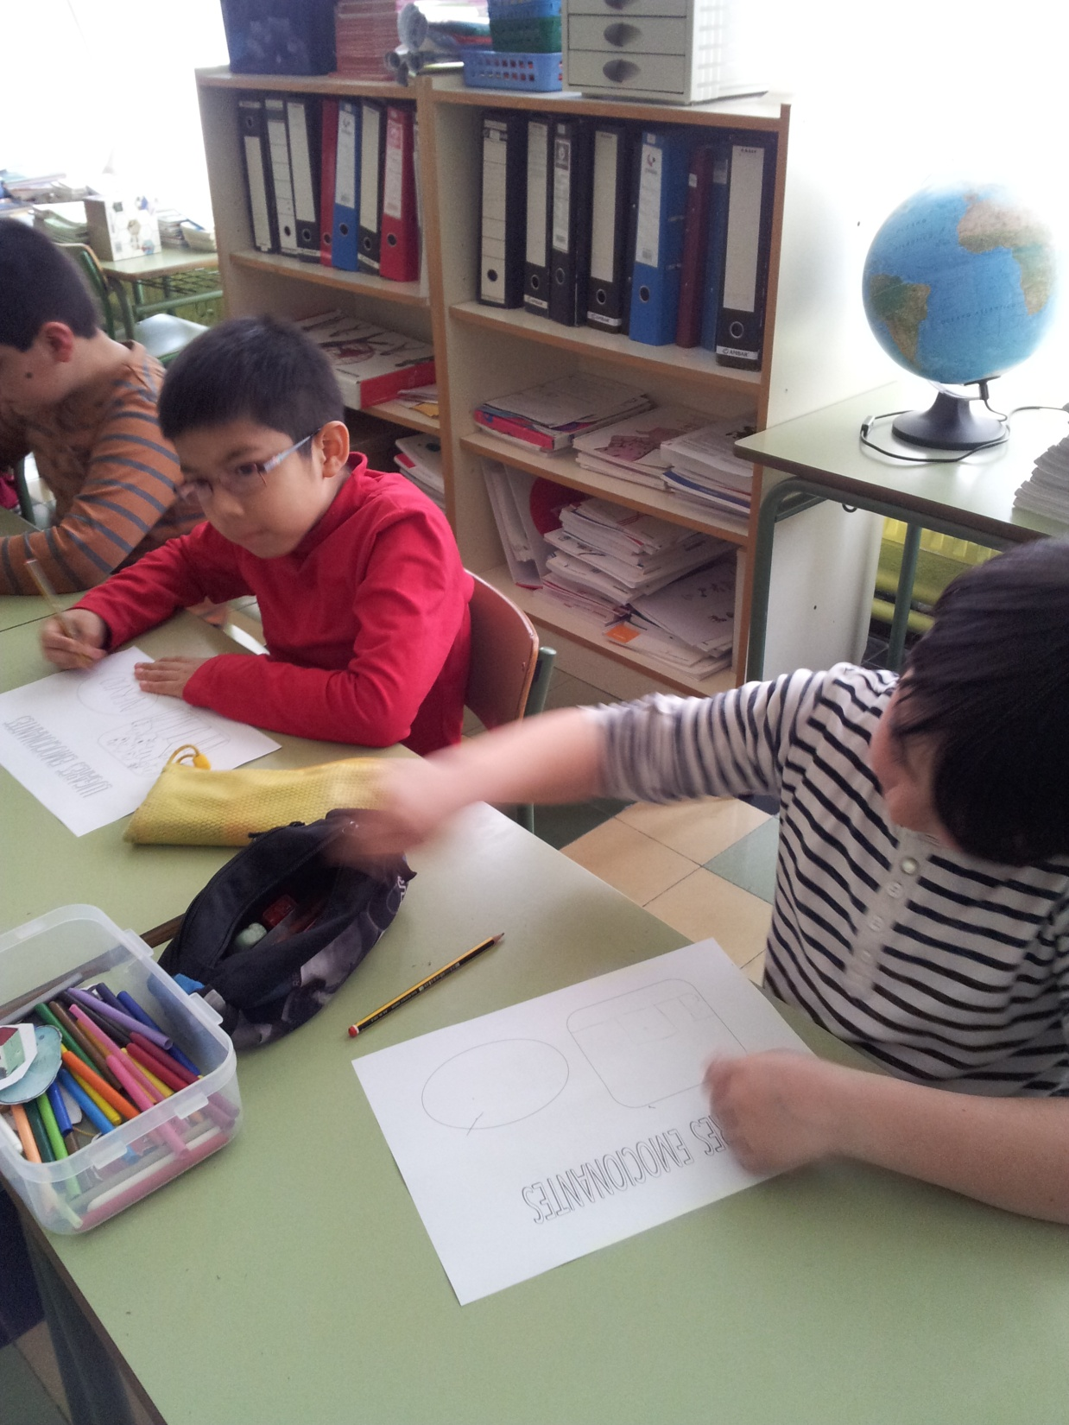

Slide 11
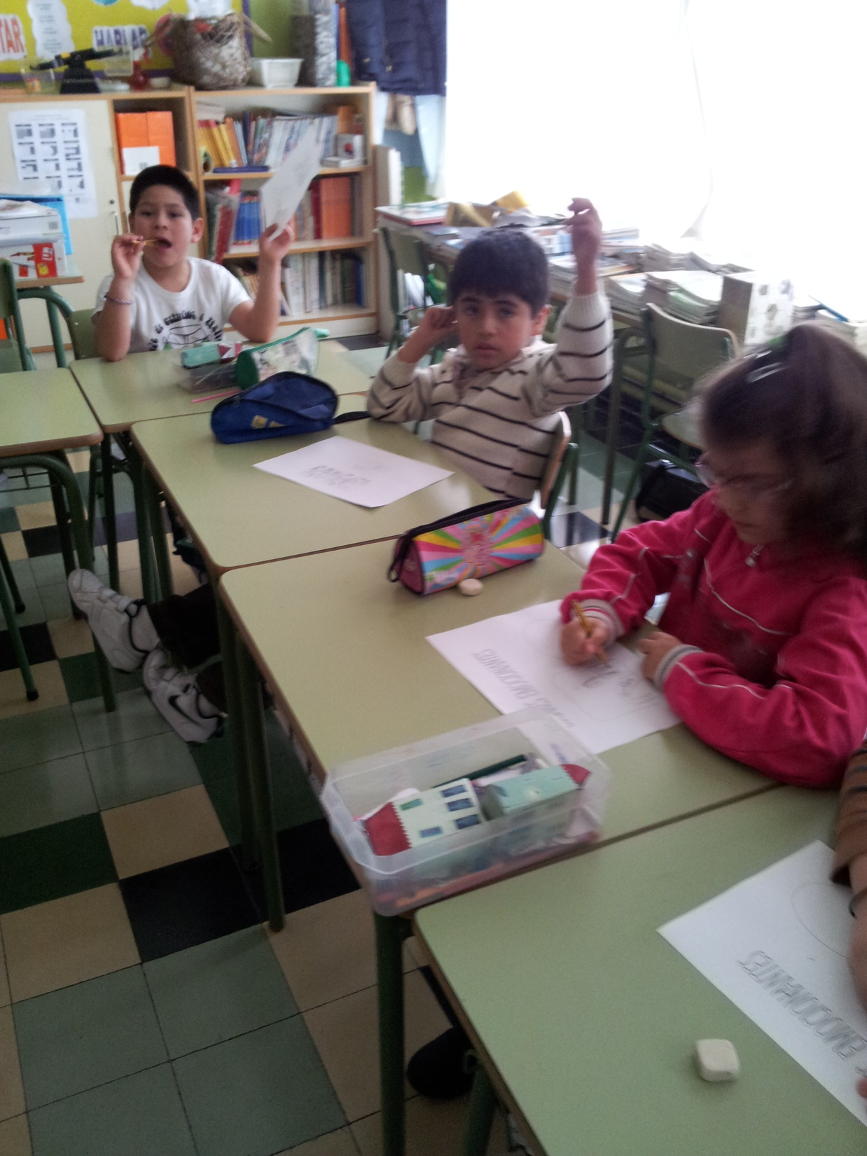

Slide 12
VISITA AL MUSEO DE NAVARRA

Slide 13
EXPOSICIONES Y TALLERES - mª jose recalde - ángel garraza - jorge oteiza - javier balda
ARTE EN 3 DIMENSIONES

Slide 14
CREACIÓN

Slide 15
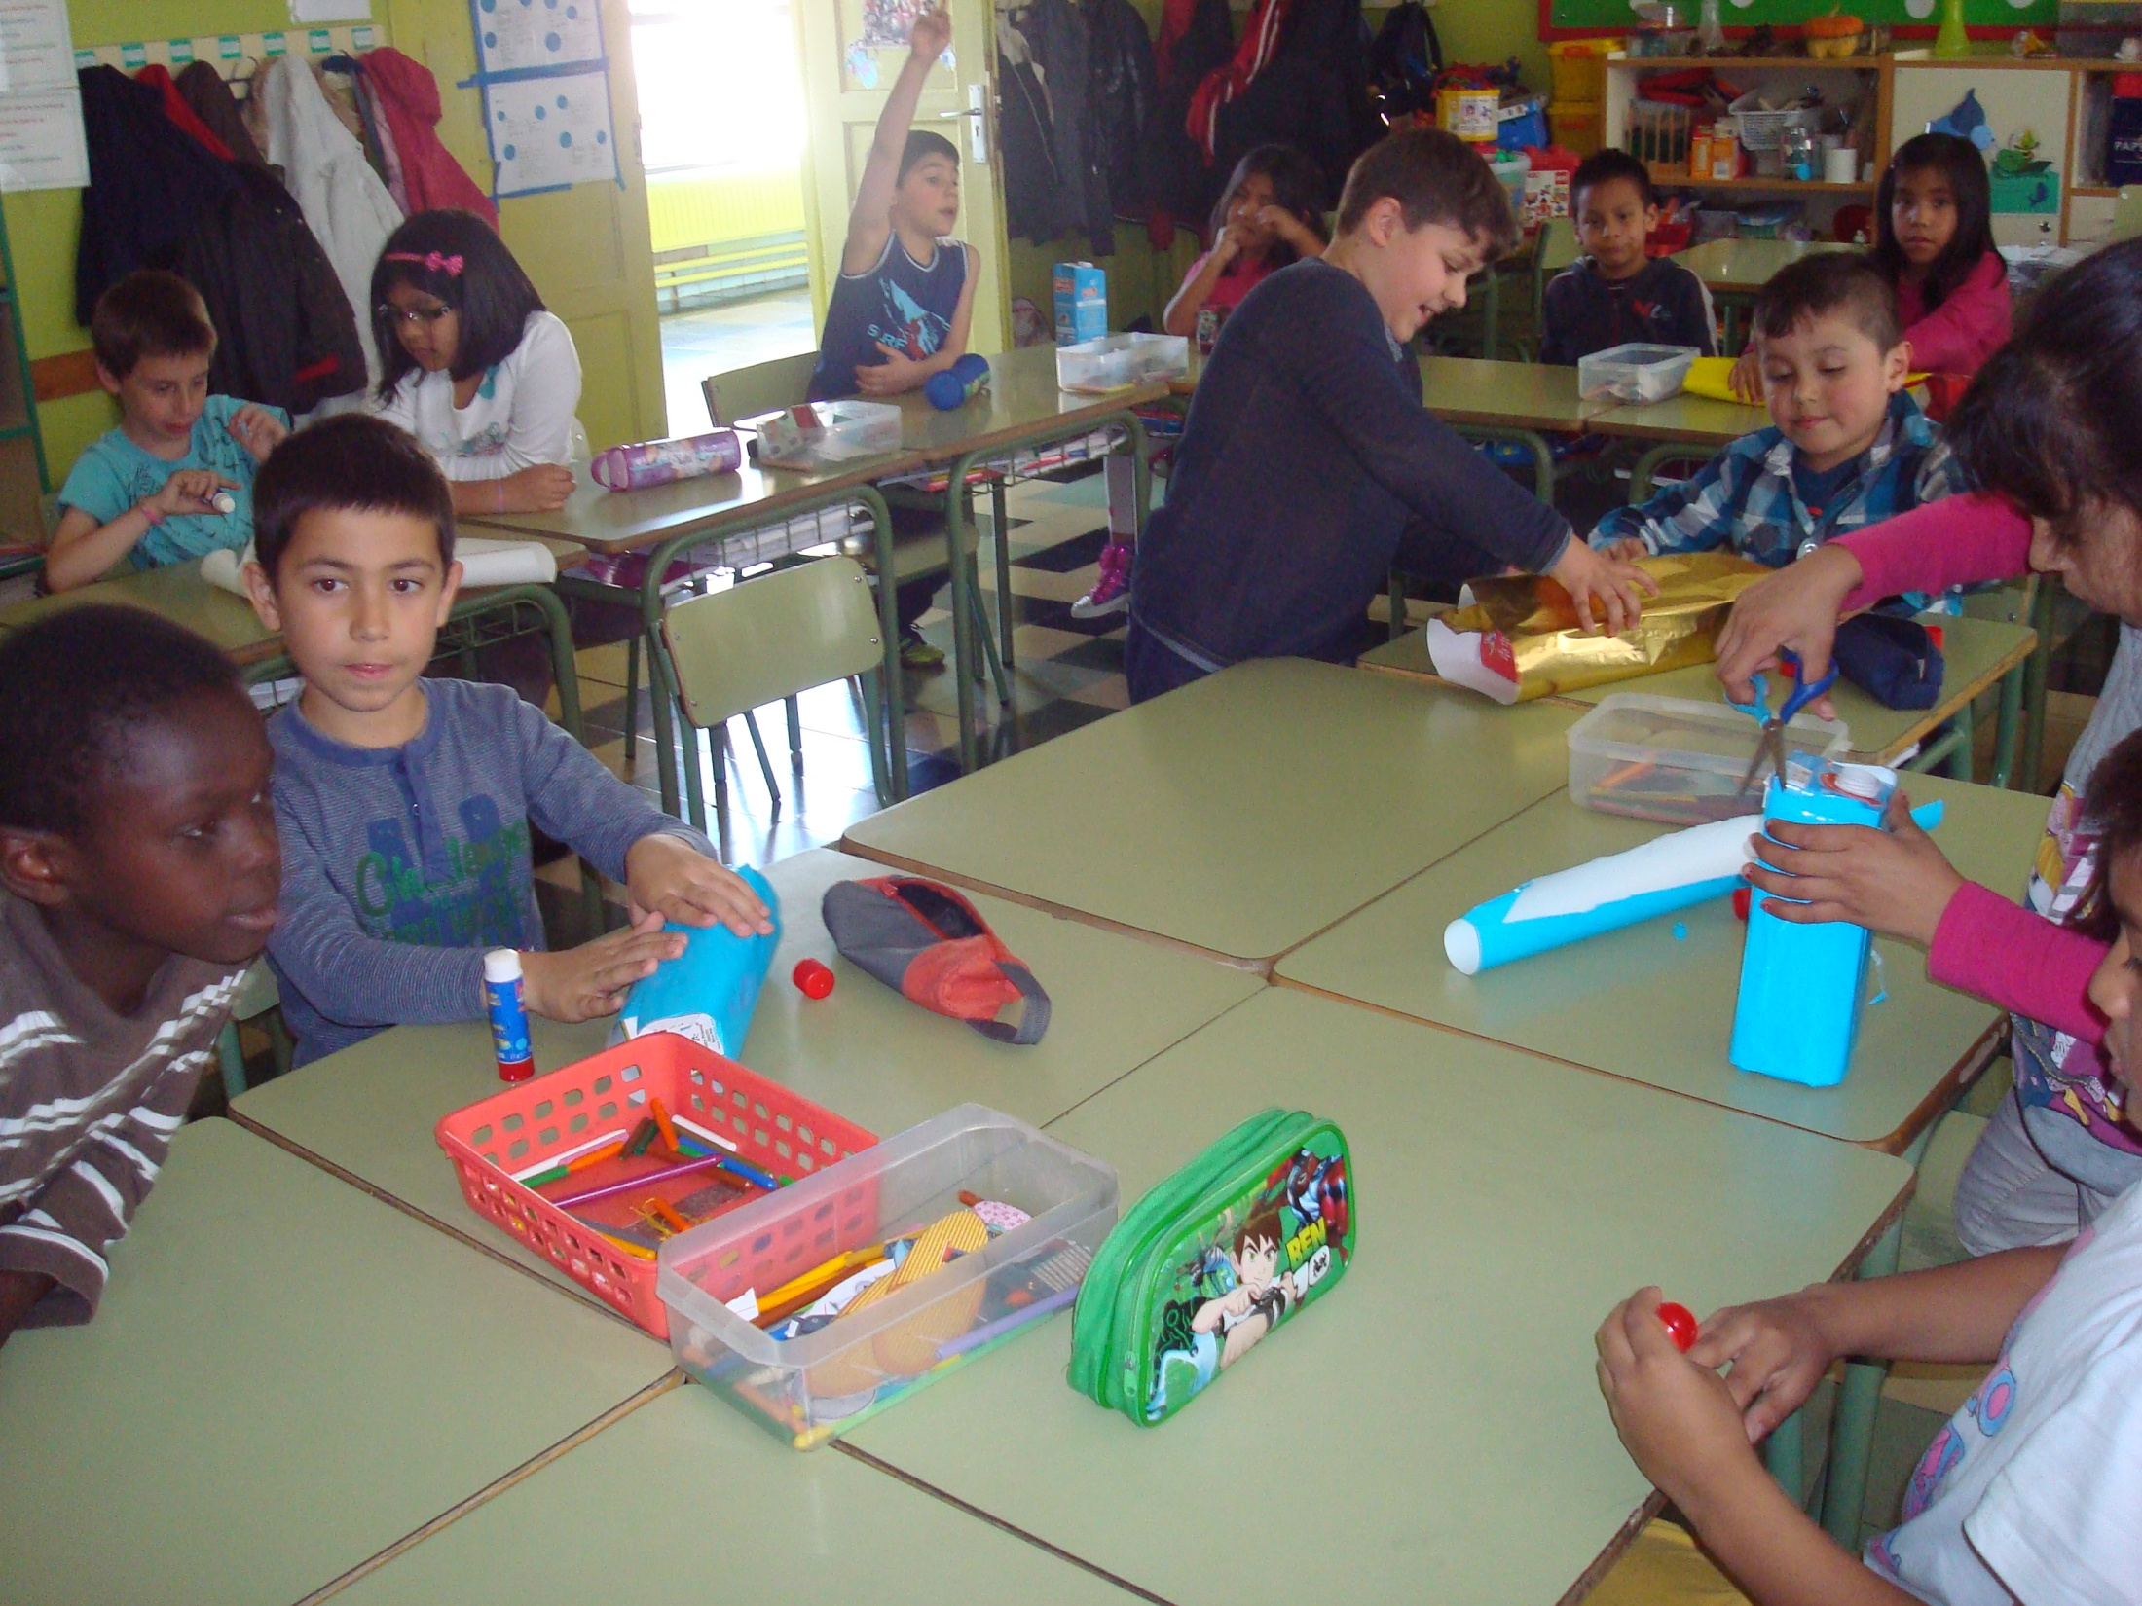

Slide 16
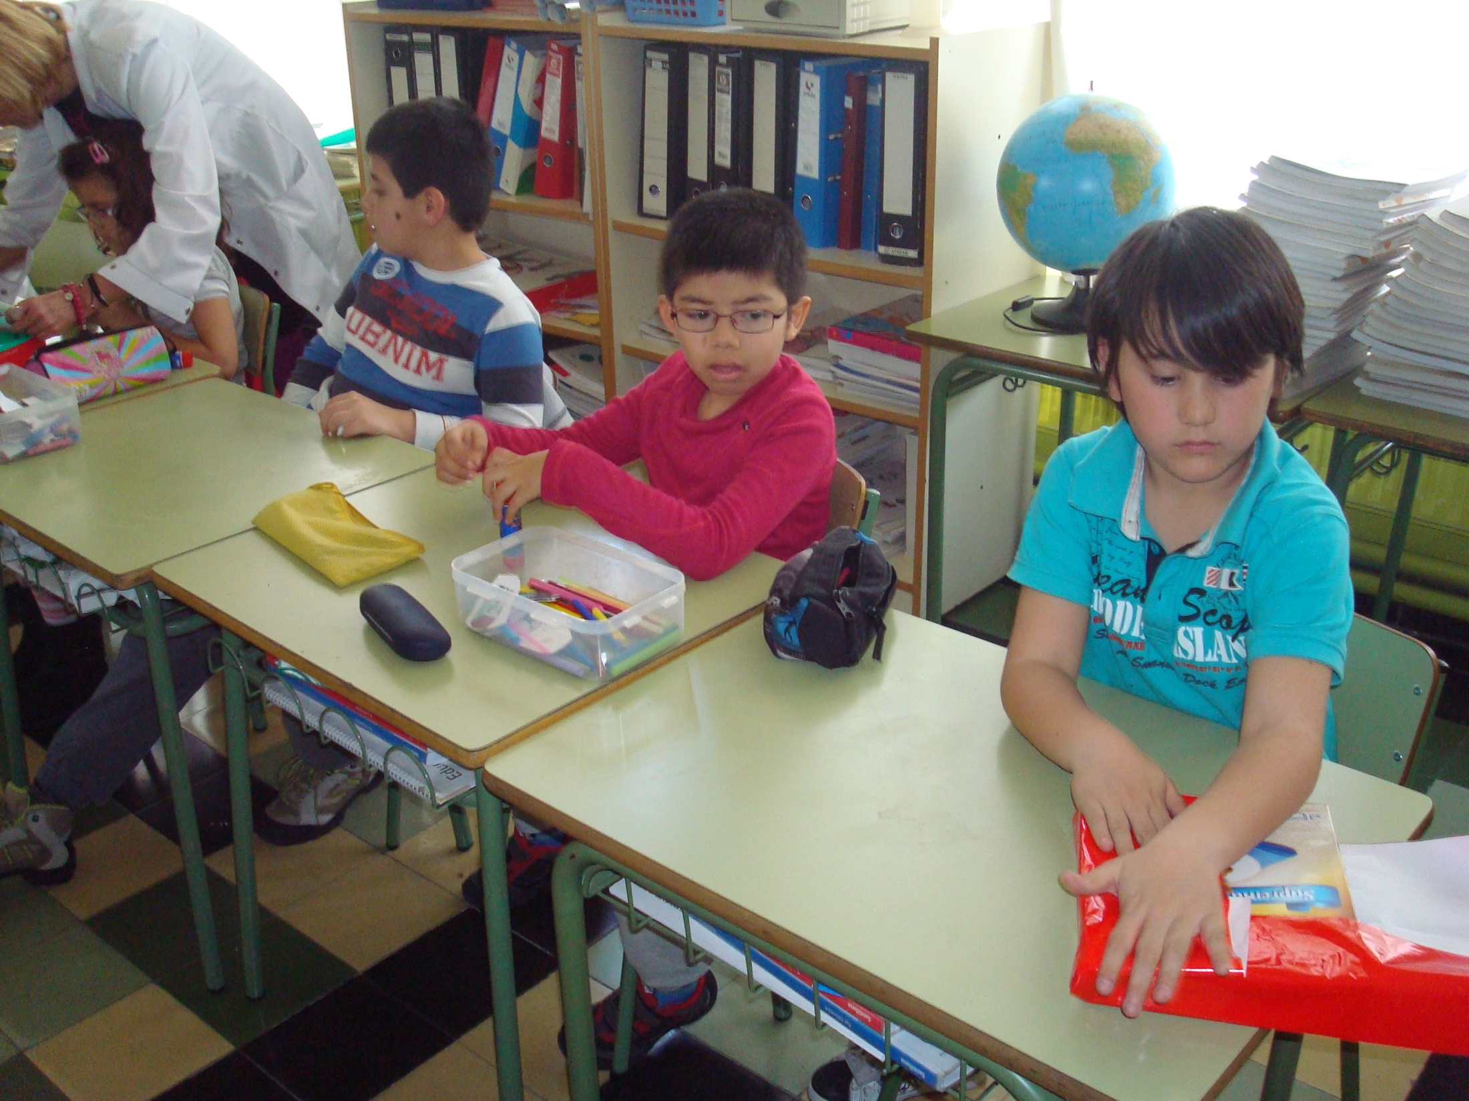

Slide 17
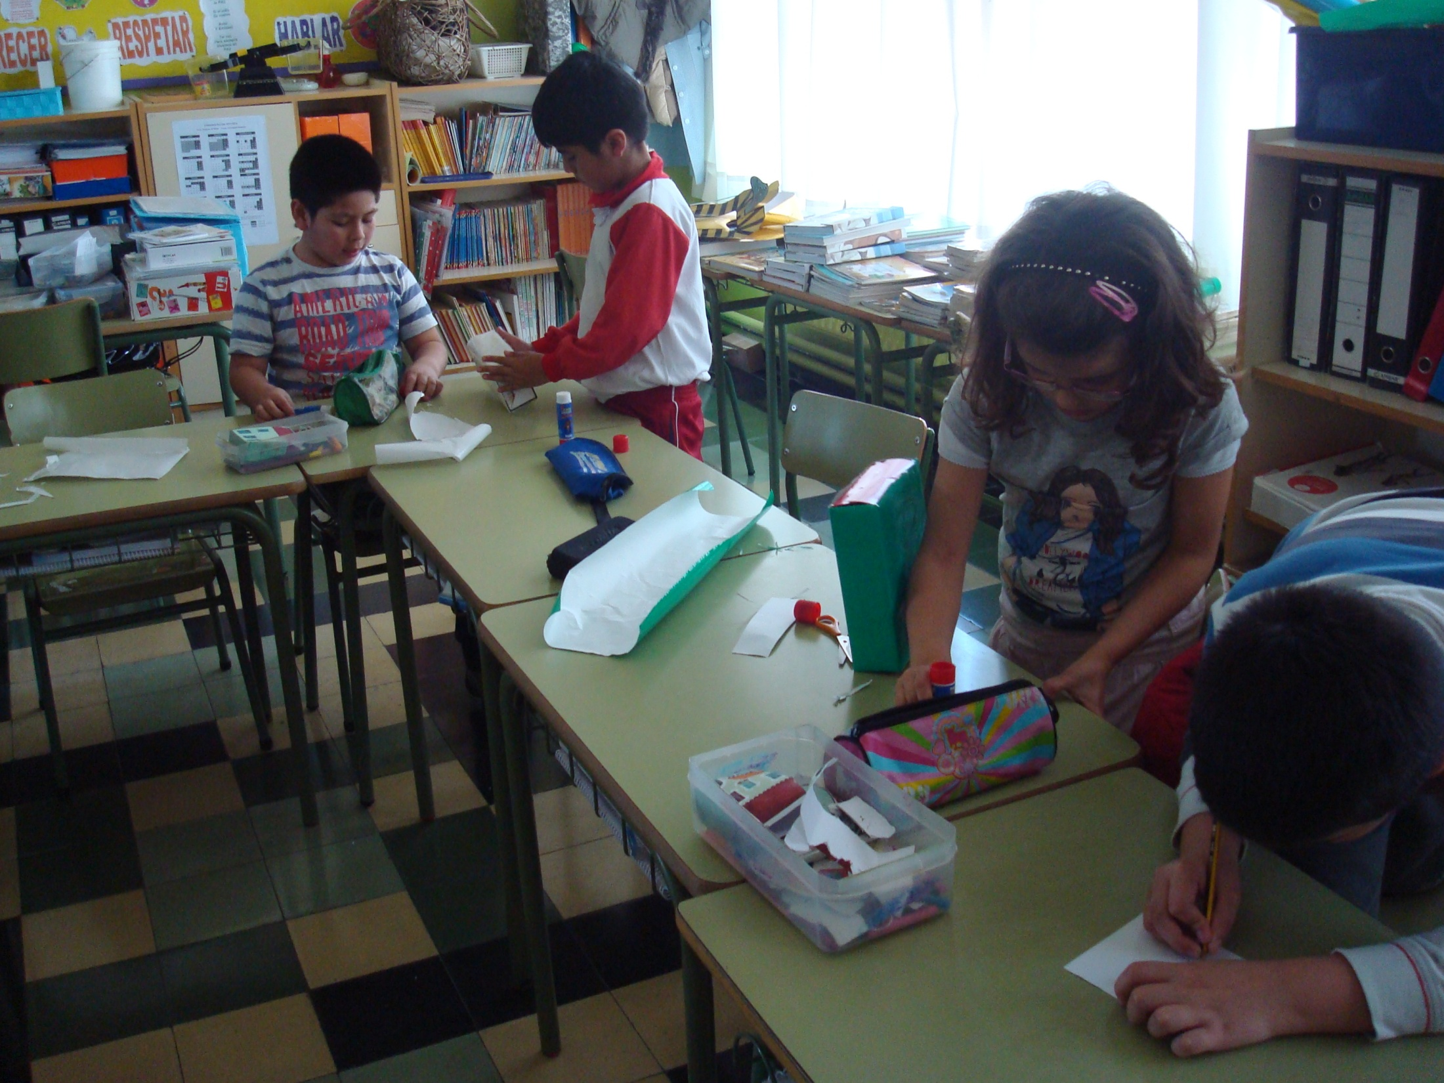

Slide 18
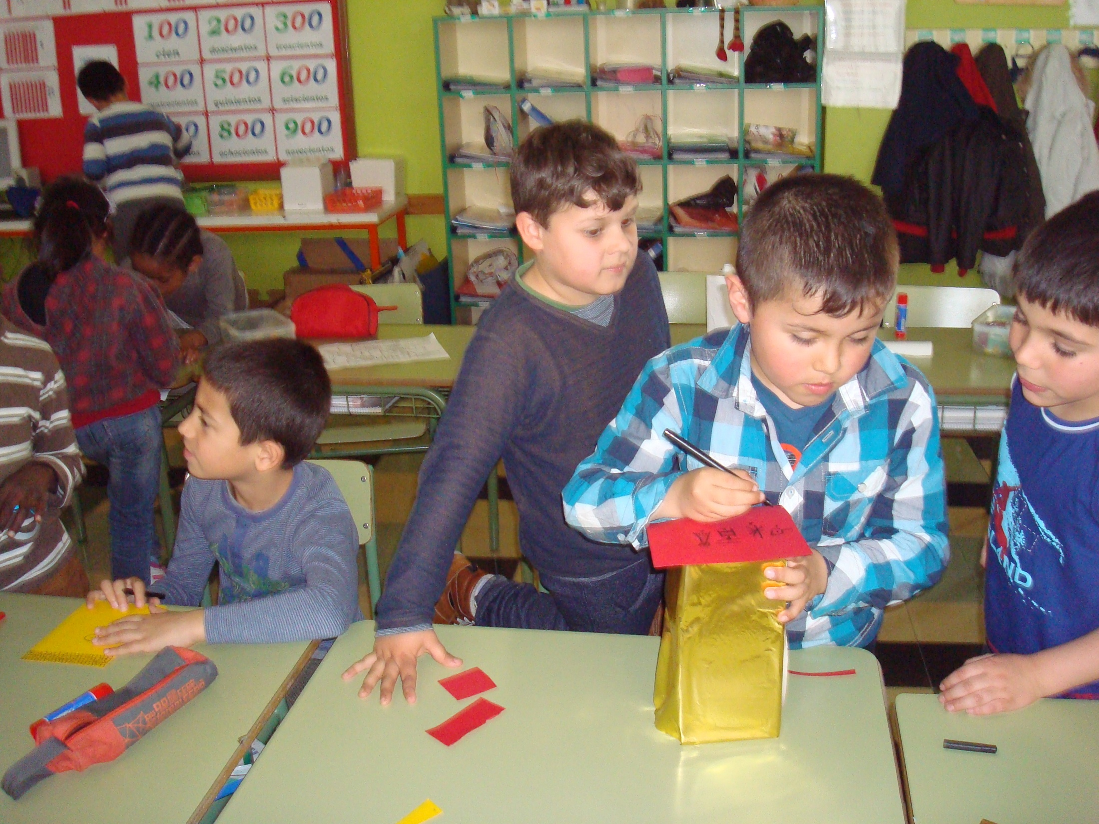

Slide 19
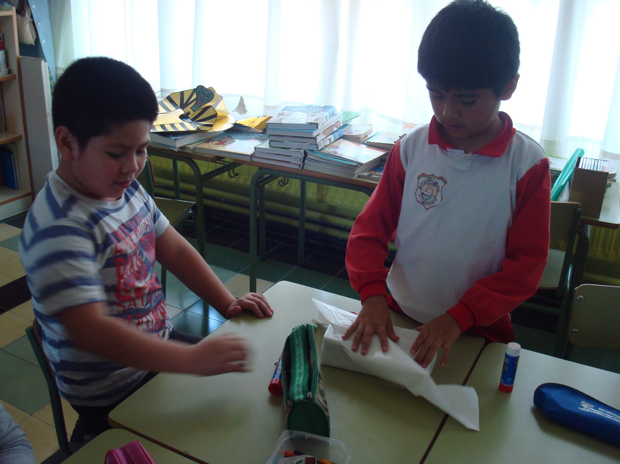

Slide 20
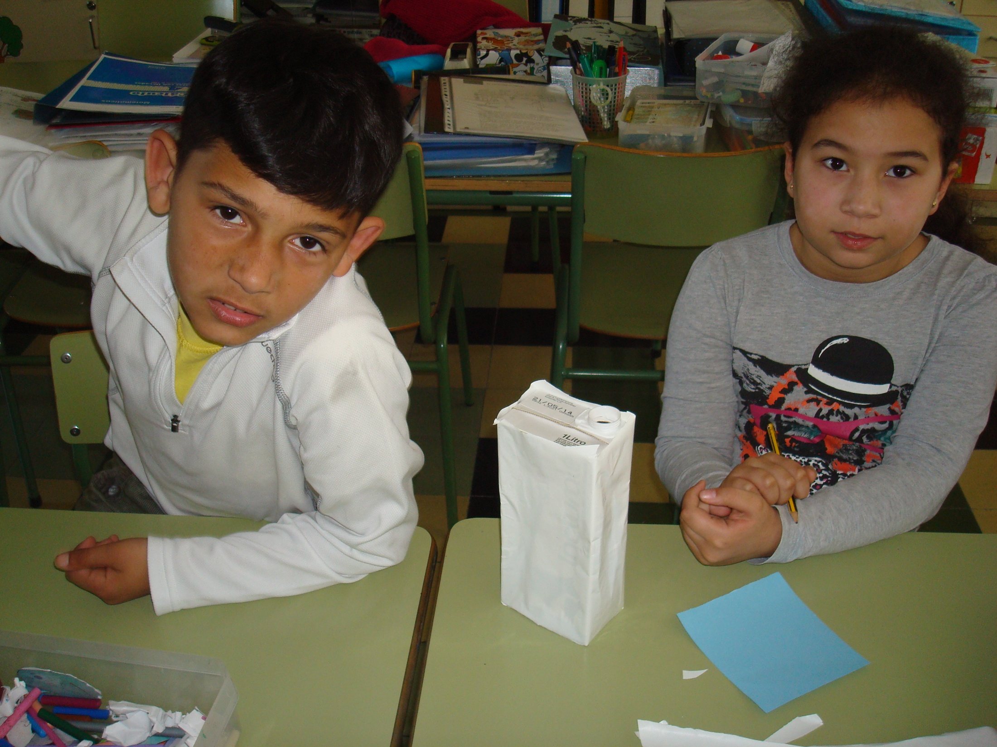

Slide 21
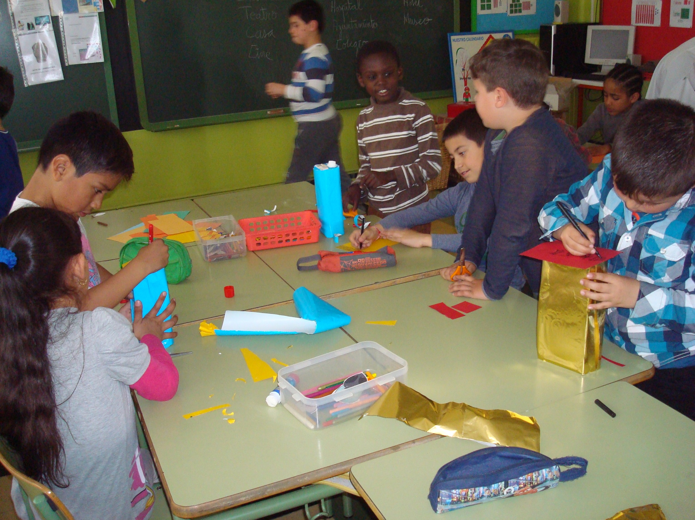

Slide 22
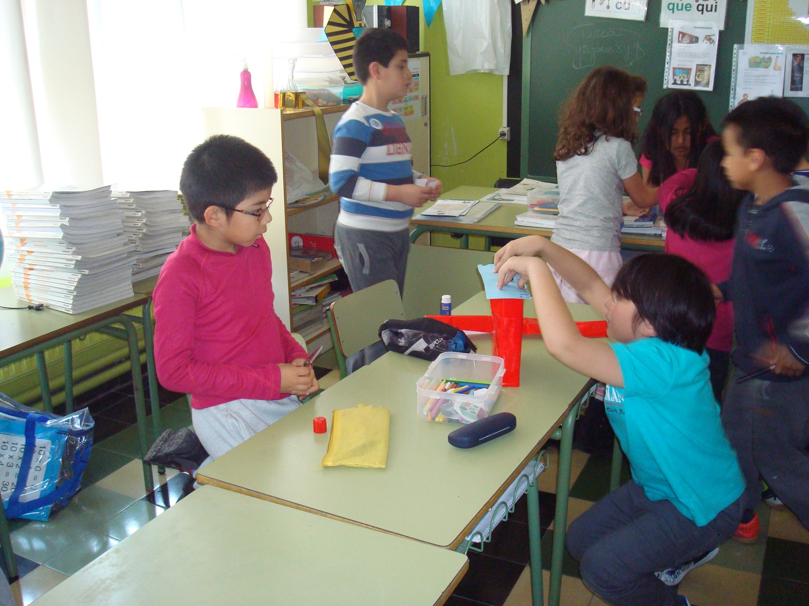

Slide 23
COLABORACIÓN
TRABAJO POR PAREJAS

Slide 24
CREACIÓN FINAL

Slide 25
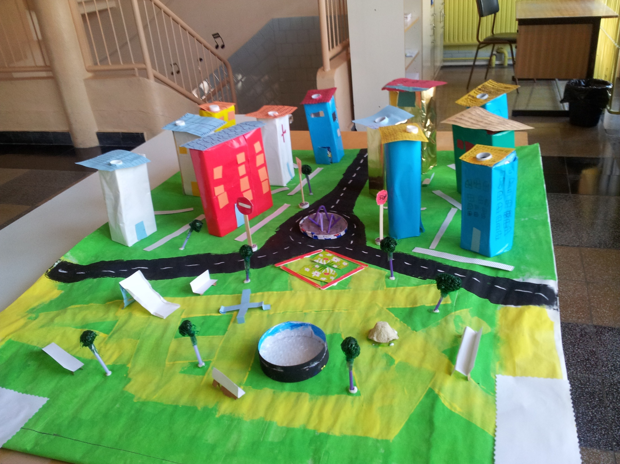

Slide 26
